Slide 1
중간 레포트(추가) 전산 유체 실습
항공기계공학과 2023012996 이병하
2025.11.05(airfoil)

Slide 2
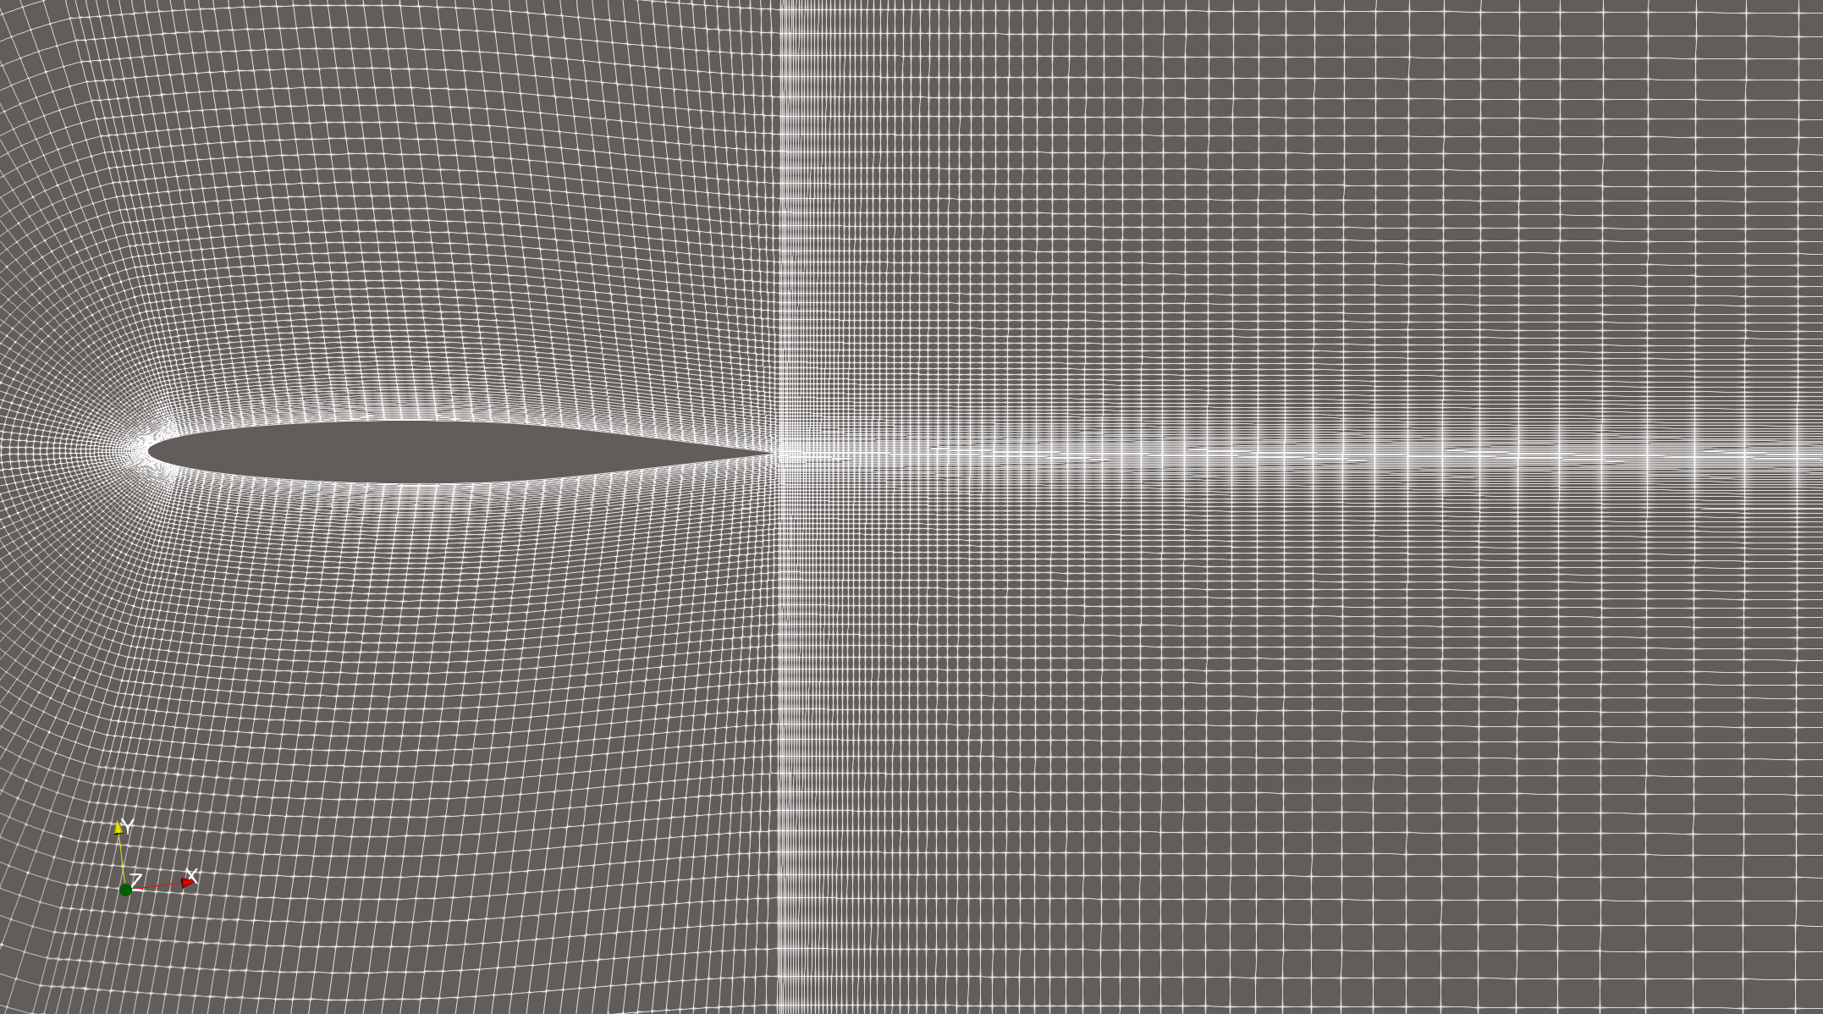
Rae104 Airfoil
개발기관: 영국
개발연도:1950년대
목적: 저속/중속 항공기용
형상특징: 두꺼운 캠버형 에어포일
코드 두께: 약 12%
최대 캠버 위치: 40% 코드지점
설계 레이놀즈 수: 약 3x10^6
설계 마하수: 0.3~0.5

Slide 3
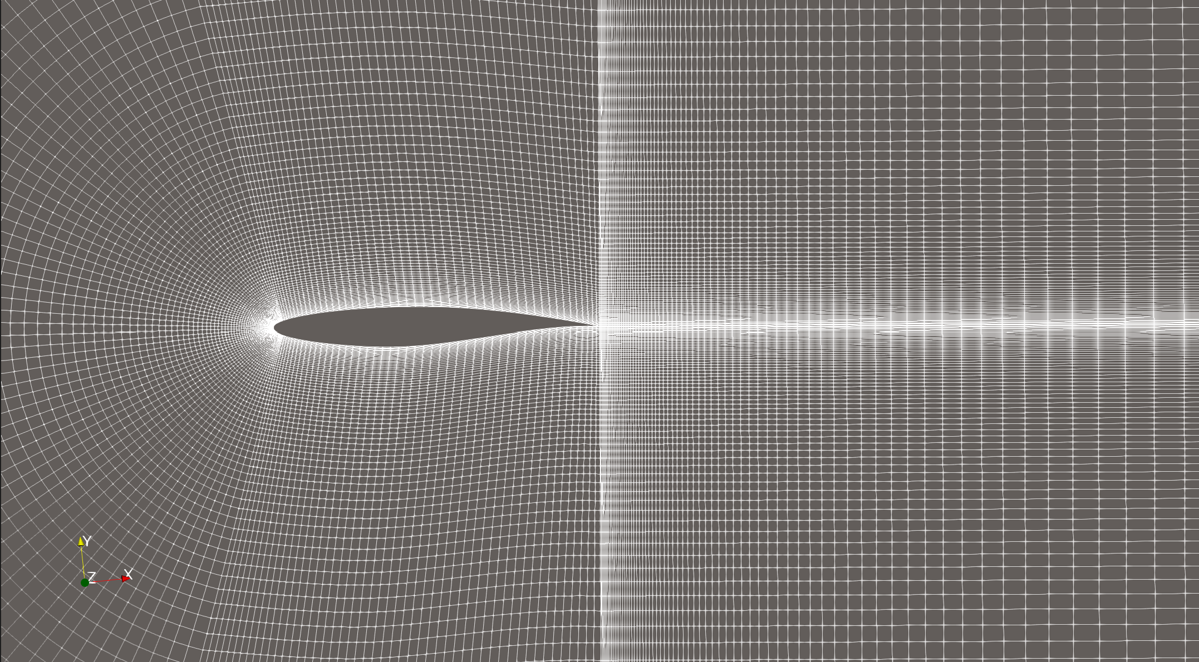
Rae2822 Airfoil
개발기관: 영국
개발연도: 1976년대
목적: 초음속에 근접한 고속 항공기용
형상특징: 압축성 대응형 에어포일
코드 두께: 약 12.13%
최대 캠버 위치: 33% 코드지점
설계 레이놀즈 수: 약 6.5x10^6
설계 마하수: 0.73

Slide 4
Rae104 및 Rae2822 Airfoil 공력 특성 비교
Rae104 airfoil
Rae2822 airfoil
양력계수(CL)→ 저속 영역에서 양력 효율이 높음.
항력계수(CD)→ 저속에서 낮음
실속각→ 약 15도
압력분포→ 상부 흡입 강함, 후류 발생 많음
전이 위치→ 앞전 근처
양력계수(CL)→ 고속영역에서 양력 유지
항력계수(CD)→ 초음속 영역에서 급격히 증가 억제
실속각→ 약 10도
압력분포→ 상부 압력 완만, 충격파 억제 설계
전이 위치→ 코드 중반 이후

Slide 5
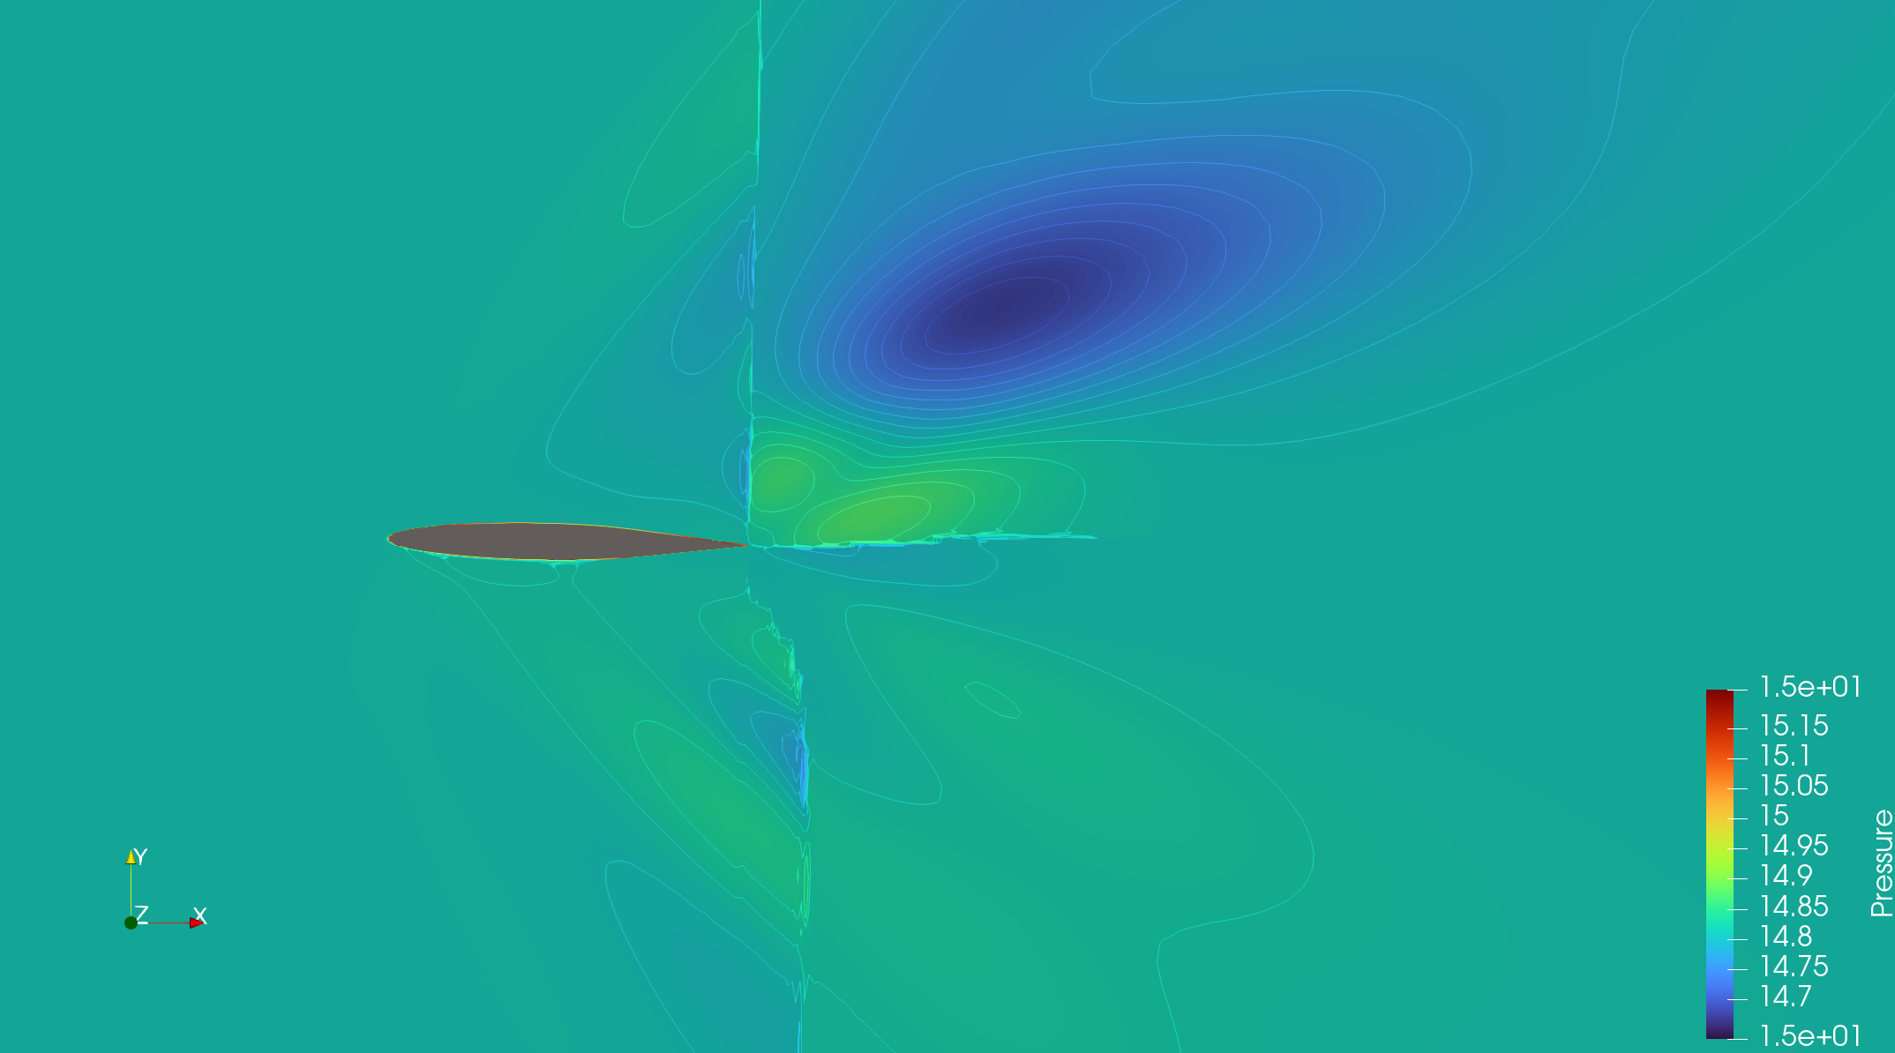
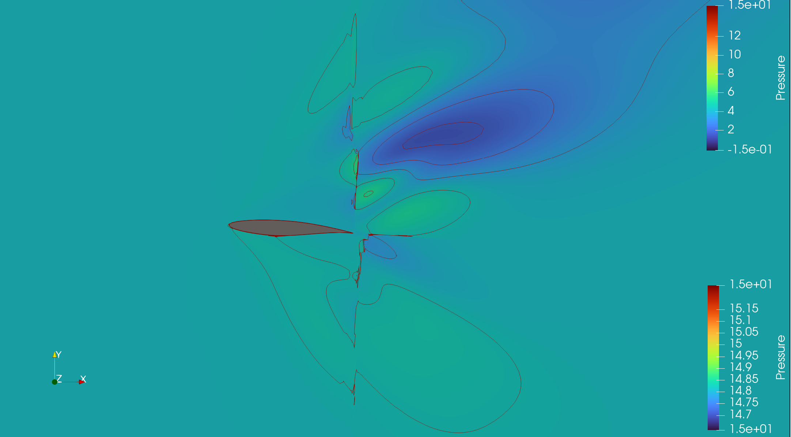
Rae104 및 Rae2822 Airfoil
Rae104 airfoil(aoa17)
Rae2822 airfoil(aoa17)

Slide 6
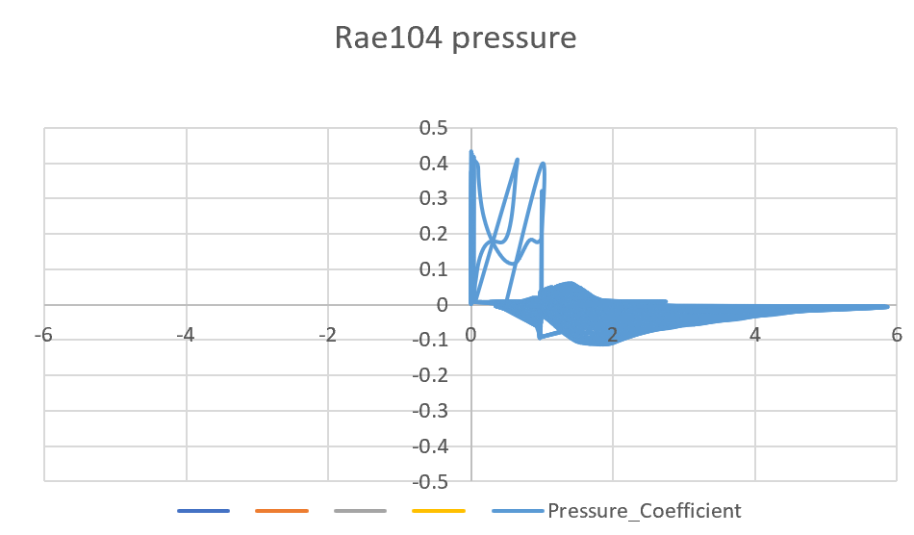
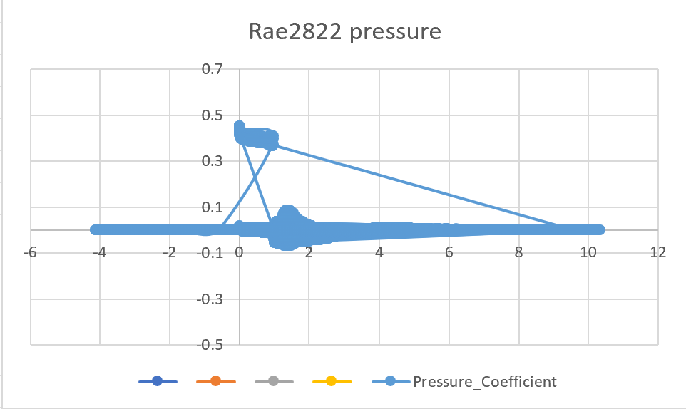
Rae104 및 Rae2822 Airfoil Pressure
Rae104 airfoil
Rae2822 airfoil

Slide 7
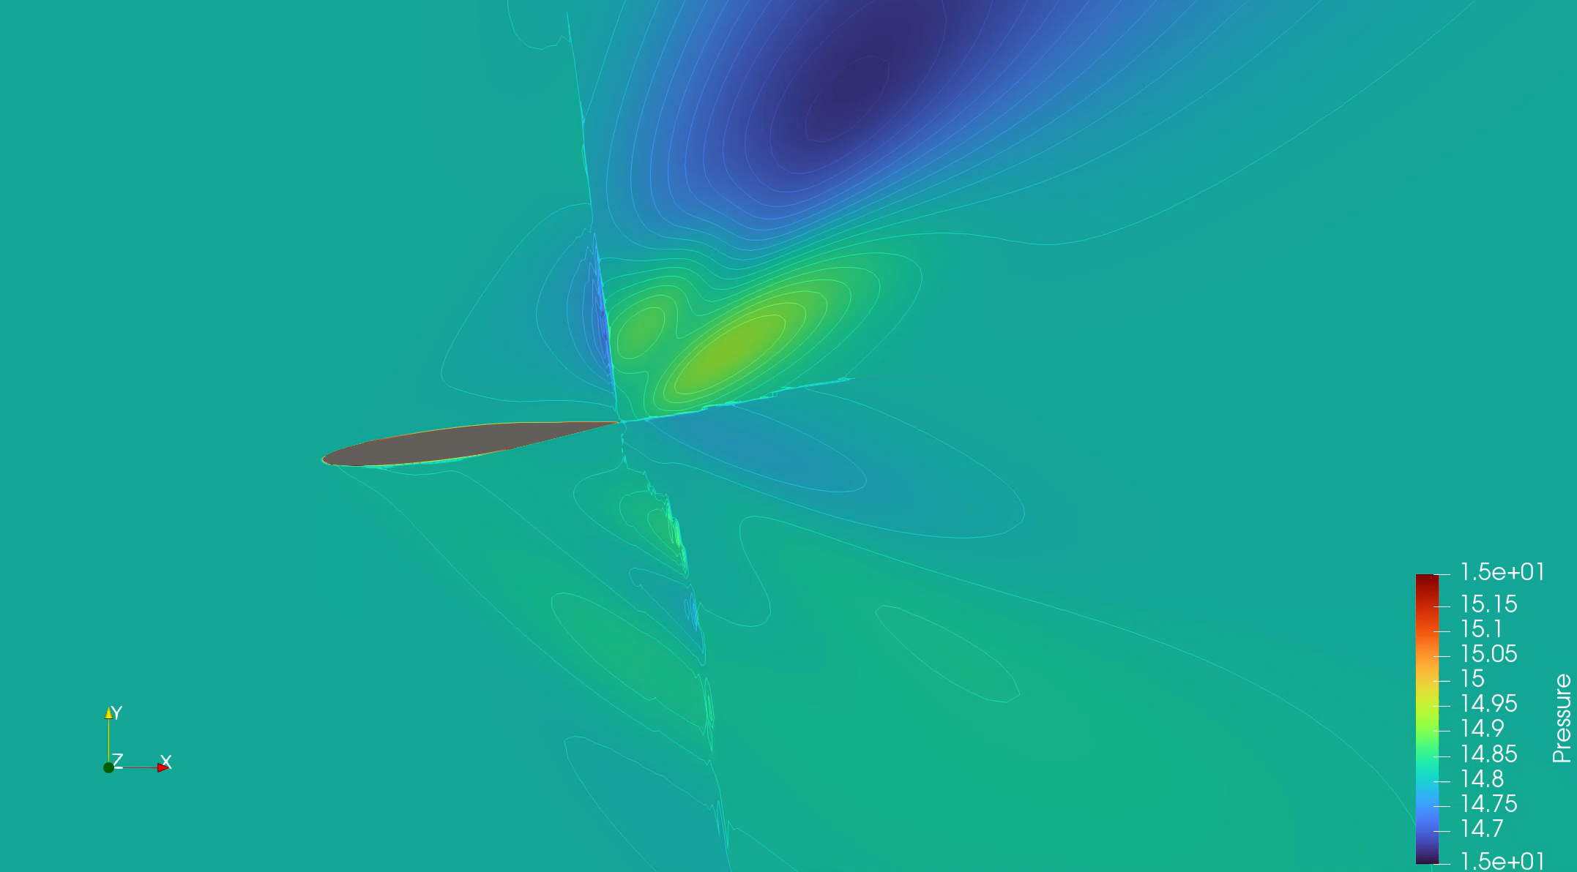
Rae104 AirFoil Pressure 유동 영상

